Slide 1

- vůle (cítění, chtění, prožívání,
vědomí, svědomí);
- myšlení (lidská důstojnost);
- víra, světonázor.
Základní svobody se shodují se základními právy:
právo na svobodný pobyt, pohyb, shromažďování, spolčování; svoboda projevu, slova, vyjádření názoru, svoboda vyznání (náboženská a světonázorová), svoboda získat vzdělání, svoboda podnikání (svobodná ekonomika – svobodný trh), svoboda tisku apod.
Isaiah Berlin (1909-1997): Tři eseje o svobodě
*negativní, v předem daném prostoru možností,
„V jaké míře mám být ovládán?“
*pozitivní, sebeurčující, „Kdo mi má vládnout?“
vnitřní
vnější
Svoboda
Notes:
Přidat Hegelovy myšlenky na svobodu z Logiky a malé logiky! Svoboda mandala - vyrovnanost
1

Slide 2
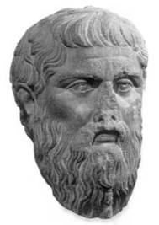
SVOBODA vnitřní
...způsob člověka vyrostlého vskutku
ve svobodě a ve volném čase, jehož
nazýváš filosofem...
Platón, Theaitetos 175e
Člověk má svobodnou vůli, protože se umí stydět.
Platón, Protagorás, mýtus o původu člověka
...jsem zde ve vězení, protože moje šlachy, svaly a kosti jsou na tomto místě, anebo proto, že jsem se tak rozhodl?
Platón, Faidón
Jako duch je člověk svobodná bytost, jež má takové postavení, že se nenechá určovat přírodními impulsy… existují dva druhy zákonů, zákony přírody a zákony práva… právní zákony jsou něčím co lidé kladou sami sobě, něčím, co na rozdíl od přírodních zákonů pochází od člověka……představa svobodné vůle se přijímá jako předpoklad… vůle obsahuje element čisté neurčenosti neboli čisté reflexe já v sobě.
Georg Wilhelm Friedrich Hegel, Filosofie práva
Svoboda vůle je mysterium (Malebranche)
Elementární svoboda lidské bytosti. Cítit se svobodně.
Být svobodný v myšlení, usuzování, mít nebo nemít někoho rád, cítit náklonnost, řídit se srdcem, toužit po něčem, hledat, tvořit, mít fantazii. Člověk je schopen duchovní tvorby. Přesahovat sama sebe, transcendovat.
Svobodná vůle je možná jiný název pro sebeuvědomění či vědomí. Nedovedu si představit, že bych jedno měl a druhé neměl.
Martin Gardner
Notes:
Máme-li volný čas, pak se můžeme soustředit na sebe a svoje myšlenky a chtění.
2

Slide 3
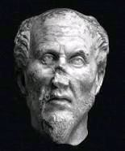
Stavy vědomí, náš vnitřní život a jeho reflexe, zrod chtění, svoboda vůle
filosofická archeologie
novoplatonik PLÓTINOS
(*204 Lykopole (Egypt)- +270 Puteole u Říma)
230 studia v Alexandrii; 230-32 u Ammónia Sakka;
243 s armádou císaře Gordiana v Mezopotánii;
244 přednáší v Římě; 246 Amélius rediguje jeho přednášky;
263 Porfyrios přichází z Athén (Vita Plotini)
266 senátor Sabinillus(VP 7,31 a 12,1) je toho roku konzulem a jeho přítelem je císař Gallienus a jeho manželka Salonina;
Projekt Platonopolis-obnova zničeného města v Kampanii
268 Porfyrios stižen depresí, poslán na Sicilii
269 Plótinos chorý (možná plicní tuberkuloza) odchází do samoty.
Notes:
Stavy vědomí, náš vnitřní život a jeho reflexe, zrod chtění, svoboda filosofická archeologie
3

Slide 4
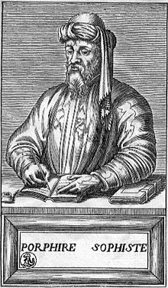
Víme o něm málo
přednáší;
odpovídá na dotazy (aporie);
Porfyrios
Protože vybízel přítomné, aby mu kladli otázky, jeho hodiny byly neuspořádané a plné tlachání (VP 3,35)
Tajemství pedagogického působení: prostota, velkodušnost, laskavost, sympatie plná porozumění.
Dům otevřen, plný svěřených dětí.
Znalec lidských povah. Třebaže lidé mlčí, poznáváme mnoho z jejich očí.
Příhoda s odcizenými šperky.
Nechtěl se nechat portrétovat. Zvěčnit zaslouží jen krása ideální formy.
Enneady (9x6=54)
Jakási kázání, zápis tradice, chce vyjádřit jediné: nevyslovitelnou zkušenost.
Plótinova pojednání jsou duchovní cvičení, v nichž duše sama sebe opracovává, tj. očišťuje, oprošťuje a pozvedá na úroveň čistého myšlení, aby nakonec sama sebe překročila v extázi. (Pierre Hadot)
Ludwig Wittgenstein:
Existuje nevýslovné.
To se ukazuje, to je mystično.

Slide 5
Charakteristika doby
Gnóze, prolínání světů, mystika
Tělo je vězení, tělo se člověku hnusí a cítí se v tomto světě cizincem.
Předmětem, jenž je hodem poznání, byl pro lidi této epochy jedině Bůh. Byl nejen předmětem poznání, ale i jeho zdrojem, neboť k poznání, stejně jako ke spasení je třeba dopomoci. Poznání se takto stalo závislým na zjevení.
Plótinos není gnostik:
Duchovní svět není jinde než v nás samotných, je to „JÁ ve své hlubině“.
Nepohrdá hmotným světem.
Svět idejí není nic než hmotný svět osvobozený od své hmoty a převedený na svoji krásu a proto může být vnímán s větší rozkoší než vlastní hmotný svět (např. vzpomínky na vlastní dětství se zdají každému krásné). Oba světy jsou totéž ve dvou rovinách.
Extatické zážitky se pokouší vyvolávat přirozeně.
Henri Bergson: mystická zkušenost je univerzální a významný fenomén lidského života

Slide 6
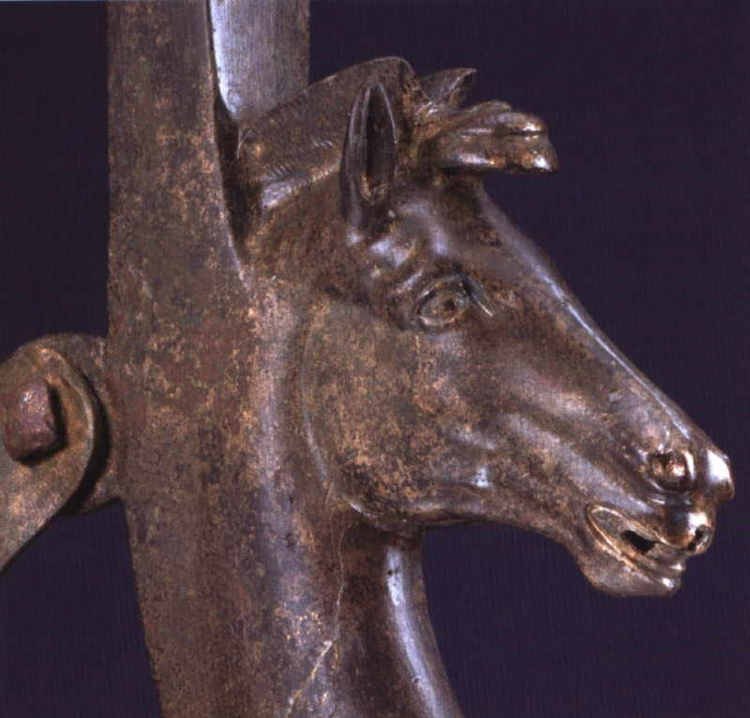
Objevení se světa idejí před vnitřním zrakem - skutečnější než skutečnost
Přímé poznávání sebe sama
duše sama se stává skutečností, středem sebe samé (sebereflexe), čirá přítomnost, pocit jistoty - tehdy je schopna správně poznávat, neboť tam není omylu;
…všechno je tam plné života a jakoby vřelo. Je to jakoby všechno vyvěralo z jediného pramene a jakoby to nebyl jeden určitý dech nebo jedna teplota, nýbrž jakoby v sobě jediná jakost obsahovala a uchovávala všechny jakosti, sladkost spolu s vůní a zároveň s chutí vína, všechny moci šťáv a odstíny barev i všechny jakosti, které lze rozpoznat hmatem; a nechť jsou tam i všechny zvuky, které je možné slyšet, všechny nápěvy a každý rytmus. (Enneady VI 7,12,22)
…ano duchovní nahlížení je krásné a nejkrásnější ze všeho. Prodlévá v ryzím světle a v ryzí záři a objímá přirozenost všeho, co je - i tento náš svět je jeho stínem a obrazem. (III 8,11,26)

Slide 7
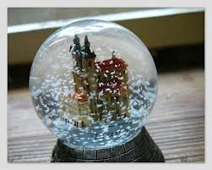
Platónovy ideje u Plótina
Vnitřní zrak - vnitřní vnímání existuje
ideje - z hmotného světa si odmyslíme hmotu,
zůstane zářivá jasnost, krása
Představme si v myšlenkách tento svět, tak aby každá z jeho částí zůstala tím, čím je, a nesplývala s jinými částmi, ale přitom aby všechny jeho části tvořily jednotu, nakolik je to možné. Takže kdykoli by se objevila nějaká jeho část, například vnější nebeská sféra, doprovázel by ji okamžitě i zjev Slunce a spolu s ním i ostatních hvězd; a bylo by vidět i zemi a moře i všechny živé bytosti, jakoby v průhledné kouli, ve které by bylo vskutku možné na všechno se podívat. Měj tedy v duši jakousi světelnou představu koule, ve které je obsaženo vše…Střez tuto představu a pojmi v sobě jinou, tím že od té prvé odejmeš hmotný objem; a pak odejmi i každé místo i všechno, co je v té představě ještě hmotné… (Enneady V,8,9,1; též II 9,17,4)

Slide 8
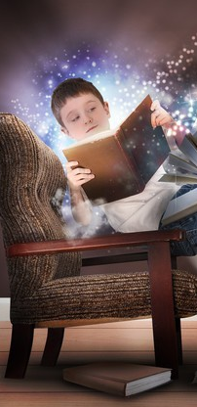
Přechody mezi vnímáním a vnitřním vnímáním
mezi vědomím přítomnosti a přítomností
I u těch, kdo bdí, bys našel mnohé a krásné činnosti, pozorování a jednání, která v okamžiku, kdy pozorujeme a kdy jednáme, nejsou provázeny naším vědomím. Neboť ten, kdo čte, nemusí mít nutně vědomí toho, že čte, zvláště čte-li se zaujetím; a ten, kdo statečně jedná, nemusí mít nutně vědomí toho, že statečně jedná (Enneady I 4,10,21)
Je třeba … nedívat se; je třeba zavřít oči a jakoby vyměnit tento běžný zrak a probudit onen jiný, který sice mají všichni, ale kterého jen nemnozí užívají. (I 6,8,23)
…a kdo dosáhne jednoty sám se sebou a není sám v sobě rozdvojen, je zároveň ve všem „jedno“ s oním mlčenlivým Bohem. Je s ním nakolik může a nakolik chce. Jestliže se vrátí zpět a rozdvojí se, zůstává přesto v blízkosti Boha, neboť je čistý a může být opět v jeho přítomnosti, jestliže se k němu opět obrátí.Při tomto obratu má následující zisk: nejprve si neuvědomuje, do jaké míry je sám jiný; potom utíká do nitra a má vše, … tehdy nechává vědomí za sebou - ze strachu, aby nebyl jiný - a je tam sám „jeden“ (V 8,11,4)
Chceme-li dosáhnout pravého Já (spočinutí, svobody, čisté existence), je třeba vzdát se reflexe ve prospěch kontemplace.

Slide 9

Dvě úrovně vědomí
pravé JÁ, bezčasovost přítomnost, život, svoboda
reflektované JÁ, plynutí času, vědomí JÁ a přítomnosti
Ve chvíli, když si uvědomuji a říkám, že jsem to já, již jím nejsem.
Notes:
a
9

Slide 10
Co je pravé JÁ? Stav, kdy duše pravdivě poznává, život jako takový.
… tehdy je duše schopna správně rozlišovat a poznávat, že je to to, po čem toužila, a utvrdit se v tom, že nic není silnější než Ono, neboť tam není omylu. Vždyť jak by mohlo být něco pravdivějšího než Pravda? To, co říká, je tedy Ono, a říká to i potom a říká to i mlčíc, a když říká, že je šťastná, nelže, protože je šťastná. (VI 7,34,25)
A kdyby se přírody někdo zeptal, kvůli čemu tvoří, a kdyby ho chtěla vyslechnout a odpovědět mu, řekla by: „Nebylo třeba, aby ses mne ptal, ale bylo třeba, abys chápal a sám mlčel, tak jako já mlčím a nemám ve zvyku mluvit. Co bylo třeba abys chápal? Že to, co vzniká, je moje podívaná, mlčení, přirozeně vzniklý předmět nazírání, a že je v mé přirozenosti - neboť jsem sama vznikla z takového nazírání - milovat podívanou. A moje nazírání tvoří předmět mého nazírání, tak jako geometři nazírajíce kreslí. Já však nekreslím a zatímco nazírám, vyvstávají linie těl, jakoby vystupovaly ze mne. (II 8,4,1)

Slide 11
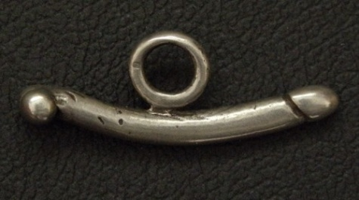
Co je pravé JÁ? Stav milosti, láska, místo, kde se rodí chtění
Dokud Duše zůstává na úrovni Ducha, vidí sice krásné a vznešené věci, ale nemá ještě úplně to, co hledá. Jakoby se sice přibližovala ke krásné tváři, ta však jakoby dosud nedokázala strhnout její zrak, protože v ní nezáří milost, která musí na krásu dopadat. (VI 7,22,21)
Milost=eurythmie, pohyb, který dělá dobře
Pozoruj, říká Leonardo, da Vinci, vinutí každé věci, pozoruj, chceš-li ji dobře poznat a zobrazit onen druh milosti, který je jí vlastní.
Jedna každá idea je tím, čím je sama sebou. Ale stává se předmětem touhy, když ji zabarví Dobro, jakoby idejím propůjčovalo jakousi Milost a probouzelo Lásku v těch, kdo po něm touží. (IV 7,22,5)
Bible: Bůh se stává vnímatelným srdcem v milosti.(Nové stvoření v Kristu je milost).
…. Touha a bytí jsou (v Něm) totéž ….. (VI,8,15,7, s.41)

Slide 12
Hlavní rozdíl mezi Platónem a Plótinem
(vznikání jako rozumem nezdůvodnitelný paradox)
Na rozdíl od Platóna si Plótinos nepředstavoval, že hmotný svět povstal na základě rozumové úvahy a reflexe. Svět idejí neuskutečňuje program, či plán, ale lze říci, že vynalézá sám sebe, že klade sám sebe.
J.J. Uexkhűll: Živel organismu je „melodií, která sama sebe zpívá“
Život, který nachází, aniž by hledal, který vynalézá celek před částmi, tvar, který utváří sám sebe, je zároveň účelem i prostředkem, je bezprostřední i jednoduchý - pro reflexi nepochopitelný.

Slide 13
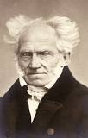
Člověk může dělat, co chce, ale nemůže chtít, co chce.
Spis O čtverém kořeni věty o dostatečném důvodu, disertace, Berlín 1813);
nutnost 1 logická, 2 fyzikální, 3 matematická ,4 morální;
-Soutěžní spis O svobodě lidské vůle,
oceněný Královskou norskou společností věd v Dortheimu 26. ledna 1839
Jsem svobodný, když to, co chci, mohu uskutečnit.
Mezi možnostmi si mohu rozumem zvolit tu, kterou považuji za nejlepší
citem (chtěním);
- rozumem (rozumovým rozvažováním).
-Soutěžní spis O základu morálky
neoceněný Královskou dánskou společností věd v Kodani 30. ledna 1840
Artur Schopenhauer (1788-1860)
Notes:
Jsem svobodný, když to, co chci, mohu uskutečnit.
Mezi možnostmi si mohu vybrat tu, kterou chci
citem;
- rozumem (která je lepší v porovnání s ostatními).
13

Slide 14
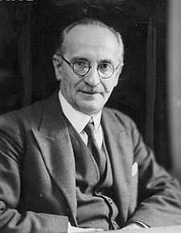
Metaargument
ve prospěch svobody aneb, jak přesvědčit logika
Jana Łukasiewicze (1878-1956)
Nelze logicky ani dokázat ani vyvrátit, že kterékoli konkrétní rozhodnutí, které běžně činíme, je svobodné. Znovu stojíme před volbou a to volbou svobodnou. Kdybychom svou svobodu popřeli, popřeli bychom i možnost ji popřít. Tento meta-argument nás logicky přiměje přijmout možnost svobody.
Pro matematiky:
Jsem svobodný je tzv. pevný bod.
Opačné tvrzení vede k sebepopření: Nejsem svobodný, ale to znamená, že se ani nemohu rozhodnout pro možnost nebýt svobodný.

Slide 15
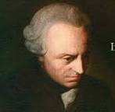
Třetí antinomie
Immanuela Kanta (1724-1804) determinismus verzus kauzalita + svoboda

